Slide 1

Windows使用iSCSI

Slide 2
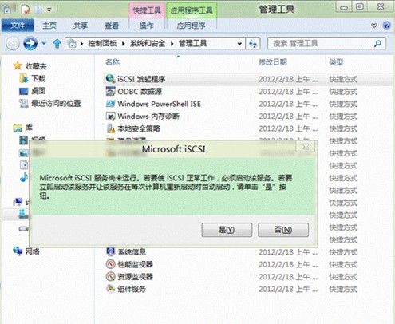
1. 打开控制面板，进入管理工具模块

Slide 3
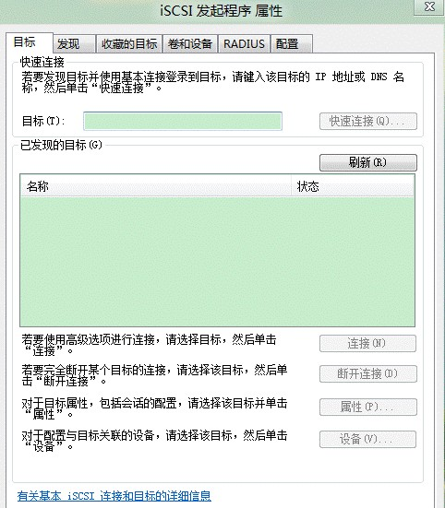
2. 直接点击“iSCSI发起程序”，即可提示用户启用该服务，而且可以让该服务每次计算机启动时自动启动。

Slide 4
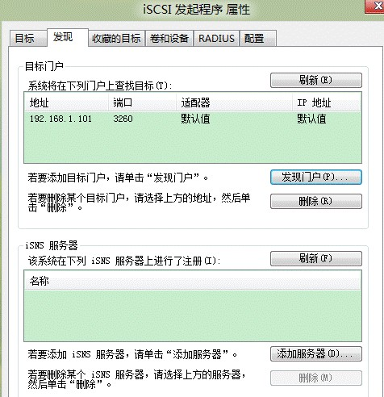
3. 在“iSCSI发起程序”属性界面，目标选项中，可以直接输入IP地址或DNS名称，然后点击“快速连接”，即可。

Slide 5
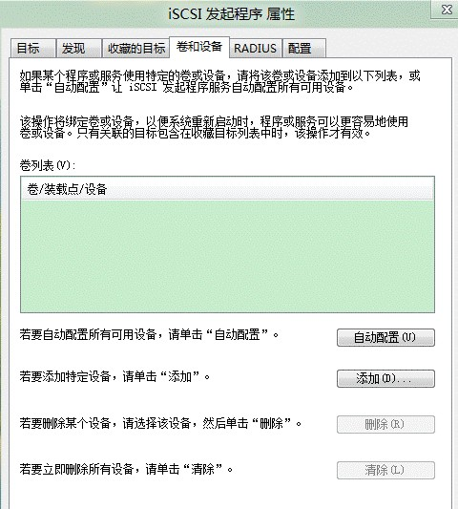
4. 在“发现”选项中，用户可以直接将发现门户添加到目标门户，也可以添加iSNS服务器。

Slide 6


谢谢观赏
WPS Office
Make Presentation much more fun
@WPS官方微博
@kingsoftwps

